Slide 1

PROGRAMA DE INGLÉS PARA FONDOS DE EMPLEADOS
45%
Beca del 45% en inglés para sus afiliados y sus familias, sin costo para el fondo.
de beca, a nombre del fondo
$0
Presencial, en Bucaramanga. Con garantía de aprendizaje por escrito.
para el fondo. Una hoja, 12 meses.
Presentación para _______________________________ Bucaramanga, octubre de 2026
Notes:
ANTES DE EMPEZAR (una pregunta): "¿Un convenio así lo firma usted o lo lleva a junta? ¿Cuándo se reúne la junta?" Con esa respuesta sabes si hoy sales con firma o con fecha de junta.
QUÉ DECIR (20 segundos): "Vengo a proponerle un beneficio nuevo para sus afiliados que al fondo no le cuesta nada: beca del 45% en el programa de inglés de Heiiu, para ellos y sus familias, con el nombre del fondo. Le pido 10 minutos y salgo con una sola cosa: una fecha."
NO leer la diapositiva. NO entregar la hoja todavía.

Slide 2
2 / 7
SOMOS HEIIU
Una academia de Bucaramanga que responde por el resultado.
2012
ISO 9001
575 h
100%
Licencia de la Secretaría de Educación
Certificación ISO e ICONTEC
De A1 a B2, presencial y certificado
Garantía por escrito: devolvemos el nivel
Heiiu English Academy · Línea de alianzas 316 768 8793 · Carrera 27 # 48-49, Sotomayor, Bucaramanga
Notes:
QUÉ DECIR (máximo 20 segundos): "Somos una academia de Bucaramanga con licencia de la Secretaría de Educación desde 2012 y certificación ISO 9001 e ICONTEC. Un solo programa, de A1 a B2, presencial. Y lo que ninguna otra firma: la garantía por escrito." El detalle está en la hoja que se deja al final. Hablar de la academia más de 2 minutos baja el cierre.

Slide 3
3 / 7
OFERTA EDUCATIVA · PLAN A
Programa completo de A1 a B2: 575 horas presenciales.
HORARIOS
INTENSIDAD
DOCENTES
Mañana, noche o sábados
20 h o 10 h por semana, más un video diario
Bilingües, trabajan como coach
EVALUACIÓN
CERTIFICACIÓN
GARANTÍA
Entrada, por nivel y evaluador externo
Por nivel y por programa completo
Cumple y no avanza: devolvemos el 100%
Heiiu English Academy · Línea de alianzas 316 768 8793 · Carrera 27 # 48-49, Sotomayor, Bucaramanga
Notes:
QUÉ DECIR: "Programa completo, presencial, en la mañana o en la noche; con 8 afiliados o más, el horario lo pone el fondo. Profesores que trabajan como coach y evaluador externo al cierre de cada nivel. Y lo firmamos: si cumple y no avanza, devolvemos el nivel."
Horarios exactos: mañana 8:00 a 12:00, noche 6:30 a 8:30 p. m., sábados 8:00 a 12:00. Todo está en la hoja; no leer las seis casillas.

Slide 4
4 / 7
OFERTA EDUCATIVA · VALOR ECONÓMICO
El afiliado paga la mitad por venir con carta del fondo.
$3.913.200
— $4.782.800 de contado, en lugar de $8.696.000.
— Crédito del fondo o cesantías cuentan como contado.
— 3 becas por trimestre con el nombre del fondo.
menos por afiliado. Beca, no descuento: misma tarifa y misma garantía para todos.
Heiiu English Academy · Línea de alianzas 316 768 8793 · Carrera 27 # 48-49, Sotomayor, Bucaramanga
Notes:
QUÉ DECIR: "El afiliado paga $4.782.800 por el programa que vale $8.696.000. Si el fondo le presta o paga con cesantías, es contado y recibe la beca mayor. Y tres afiliados por trimestre, los que el fondo elija, reciben la beca con el nombre del fondo aunque paguen a cuotas."
A cuotas con la academia: $5.565.440 (36%); ejemplo $1.113.088 hoy y 11 cuotas de $452.348. Plan Empresa si el fondo paga los cupos: $4.782.800 por cupo de 3 a 7, $4.350.000 de 8 a 15, $3.950.000 de 16 a 30. Todo en la hoja. "Beca", nunca "descuento".

Slide 5
5 / 7
BENEFICIOS · ¿QUÉ GANO YO?
El fondo gana un beneficio con su nombre. El afiliado, un inglés que le sirve.
EL FONDO
EL AFILIADO Y SU FAMILIA
— Sin costo ni presupuesto
— Becas y certificados con su nombre
— Reporte: ve quién cumple
— Paga la mitad, también cónyuge e hijos
— Garantía: si cumple y no avanza, 100% de vuelta
— Nadie entrena solo: coach y video diario
Heiiu English Academy · Línea de alianzas 316 768 8793 · Carrera 27 # 48-49, Sotomayor, Bucaramanga
Notes:
QUÉ DECIR: "Para el fondo es un beneficio más en su portafolio, con su nombre y sin tocar presupuesto: usted postula con una carta y nosotros hacemos el resto. Para el afiliado es pagar la mitad, con garantía, y que lo acompañen hasta que hable." UN dato si hace falta: quien certifica su inglés gana cerca de un 26% más (DNP). Diagnóstico de nivel para 10 afiliados sin costo la semana siguiente a la firma.
Si pregunta "¿y si nadie se inscribe?": "No le cuesta nada al fondo. Lo único que le pido es la charla de 20 minutos."

Slide 6
6 / 7
LLAMADO A LA ACCIÓN
El próximo grupo arranca el martes 3 de noviembre. Firmemos esta semana.
3 NOV
16
3
INICIO
CUPOS POR GRUPO
BECAS CON SU NOMBRE
Y no para en diciembre.
Por orden de matrícula.
Este trimestre. Suben a 5.
Heiiu English Academy · Línea de alianzas 316 768 8793 · Carrera 27 # 48-49, Sotomayor, Bucaramanga
Notes:
QUÉ DECIR: "Le hablo hoy y no el mes entrante por una razón: el grupo arranca el martes 3 de noviembre y no para en diciembre; solo descansa los festivos. Si firmamos esta semana, sus afiliados alcanzan a entrar. El convenio no tiene costo ni obligaciones, se firma en una hoja, dura 12 meses y se termina con aviso de 30 días. Lo único que le pido es 20 minutos con sus afiliados."
Decir solo cupos reales (3 becas con nombre). Nunca "últimos cupos" si no es cierto.

Slide 7
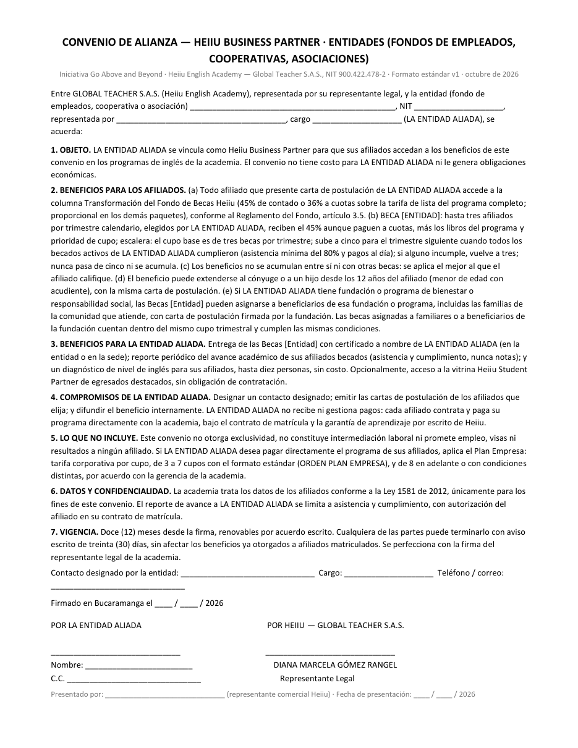
7 / 7
UN SOLO PASO
¿Cuántos de sus afiliados quiere ver hablando inglés el próximo año?
Firmamos hoy. ¿La charla la hacemos el _______ a las _____ o el _______ a las _____?
Si va a junta: ¿cuándo se reúne? Le dejo el convenio listo.
Una hoja · sin costo · 12 meses · se termina con aviso de 30 días.
El convenio: una hoja
Heiiu English Academy · Global Teacher S.A.S. · Línea de alianzas 316 768 8793 · Carrera 27 # 48-49, Sotomayor, Bucaramanga · @Heiiu_english
Notes:
QUÉ DECIR: "¿Cuántos de sus afiliados quiere ver hablando inglés el próximo año? Dígame cuántos y hoy mismo definimos a quiénes. Le pido una sola cosa: que firmemos hoy este convenio de una página y me dé fecha y hora para la charla. ¿La hacemos el [día] a las [hora] o el [día] a las [hora]?" Y SILENCIO. Que responda él.
Si debe ir a junta: "¿Cuándo se reúne? Le dejo el convenio y la hoja listos para esa fecha, y lo llamo al día siguiente."
AL FINAL, no antes: entregar la hoja de detalle impresa y el convenio en dos copias. Lo que cuenta para el tablero: convenio firmado con fecha de charla, o fecha de junta anotada.

